Slide 1
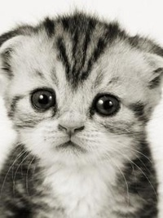
О БЕДНОМ КОТЕНКЕ ЗАМОЛВИТЕ СЛОВО…
УРОК-КВЕСТ ДЛЯ 7 КЛАССА
Ведущие:
Матюшина О.Г.
Лис Л.В.

Slide 2
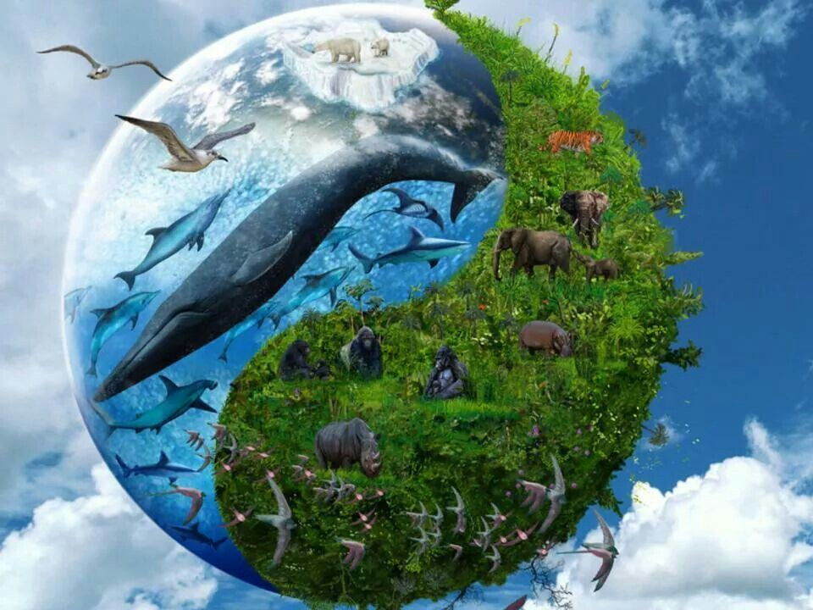
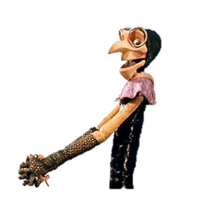

Slide 3
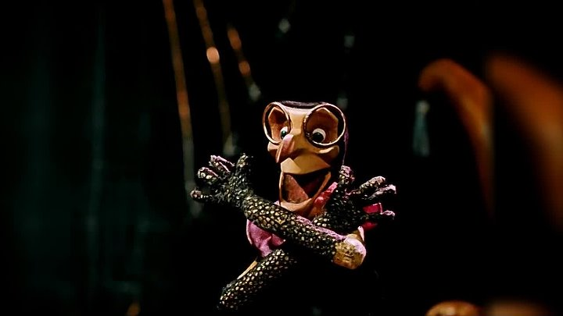
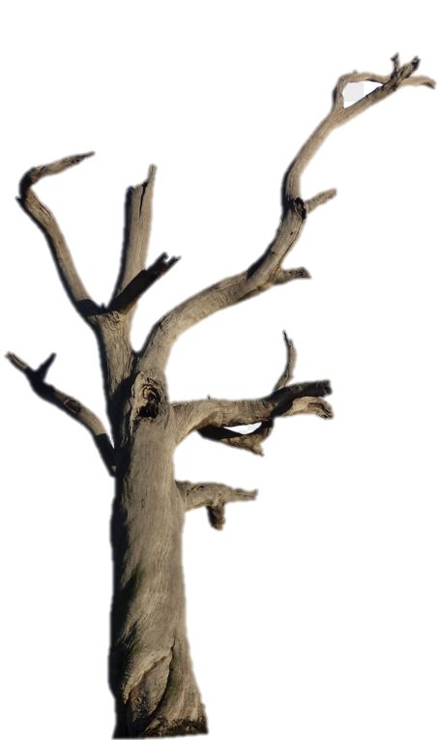
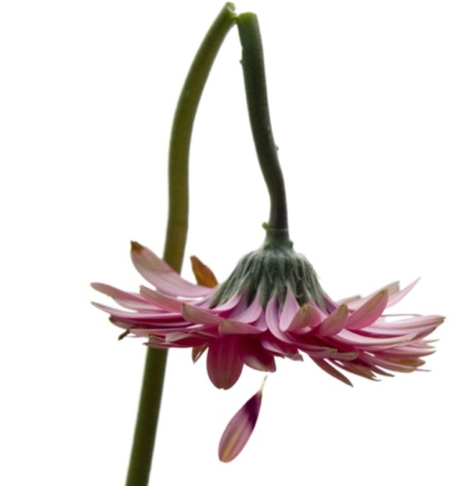
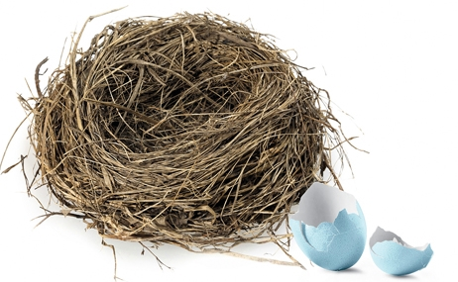

Slide 4
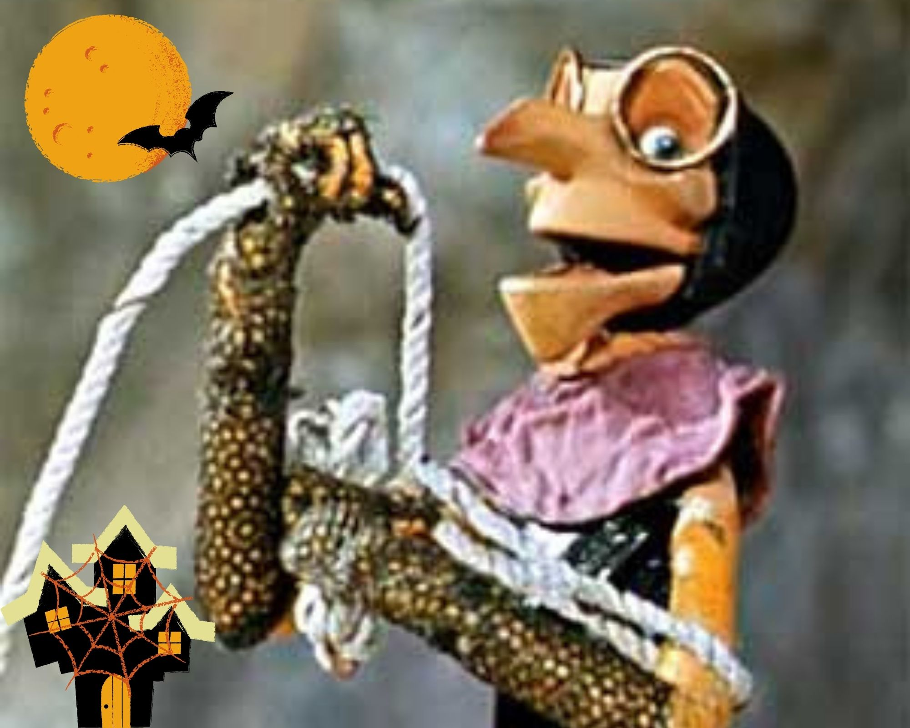

Slide 5
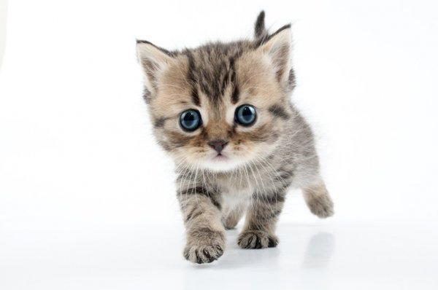
Критерии балов за этап:
6-5 баллов – гуру биологии
4-3 баллов – знаток биологии
2 и менее баллов – натуралист
Активность при обсуждении +1 балл

Slide 6

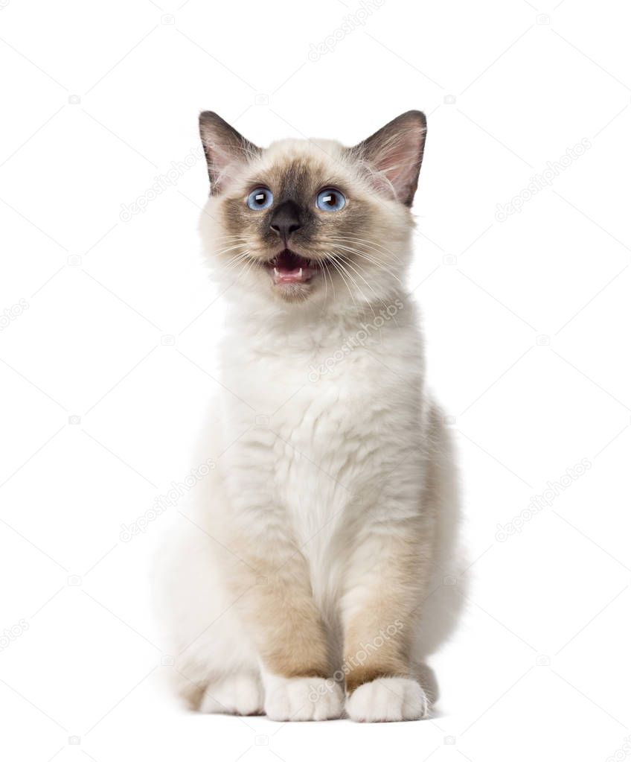
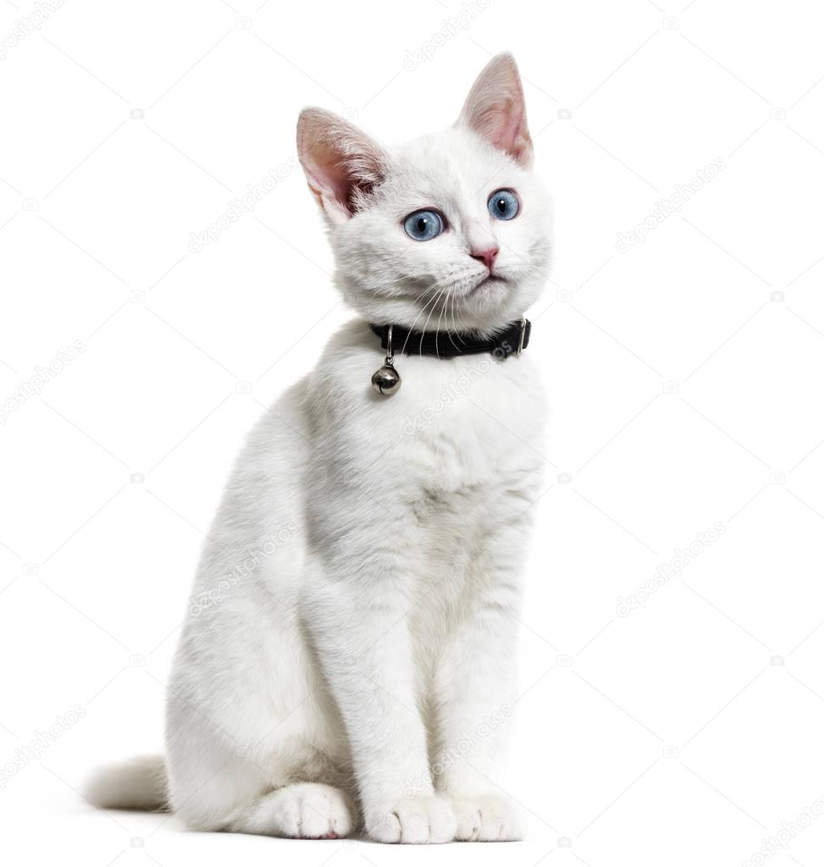
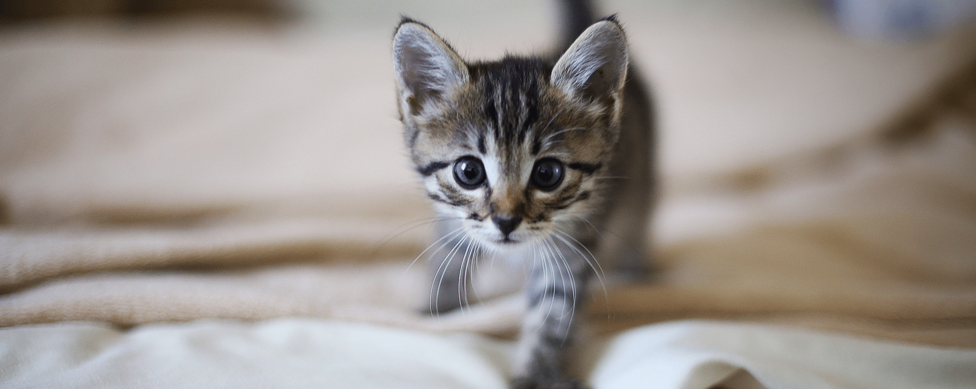

Slide 7
1) Кошка может подпрыгнуть на высоту:
А) в 2 раза больше, чем ее рост
Б) в 5 раз больше, чем ее рост
В) в 10 раз больше, чем ее рост

Slide 8
У человека уникальный узор отпечатков
пальцев, а у кошки уникальный узор:
А) подушечек лап
Б) шерсти
В) поверхности носа

Slide 9
3) Большую часть своей жизни кошки:
А) охотятся
Б) спят
В) путешествуют

Slide 10
4) Глаза у кошки большие, что помогает ей хорошо видеть:
А) при дневном свете
Б) в ночи
В) при искусственном освещении

Slide 11
5) Ученые из Миннесоты выяснили,
что соседство человека с кошкой
помогает снизить:
А) риск заболевания кариесом
Б) риск заболевания ОРВИ
В) риск сердечного приступа на 1/3

Slide 12
6) Под блокадным Ленинградом в одной зенитной
батарее «служил» кот Рыжик, которого бойцы ценили
из-за редкого качества – он был «специалистом»:
А) по противовоздушной обороне
Б) по охране продовольствия
В) по мурлыканью

Slide 13

Проверим ответы?

Slide 14

1) Кошка может подпрыгнуть на высоту:
А) в 2 раза больше, чем ее рост
Б) в 5 раз больше, чем ее рост
В) в 10 раз больше, чем ее рост

Slide 15
У человека уникальный узор отпечатков
пальцев, а у кошки уникальный узор:
А) подушечек лап
Б) шерсти
В) поверхности носа

Slide 16
3) Большую часть своей жизни кошки:
А) охотятся
Б) спят
В) путешествуют

Slide 17
4) Глаза у кошки большие, что помогает ей хорошо видеть:
А) при дневном свете
Б) в ночи
В) при искусственном освещении

Slide 18
5) Ученые из Миннесоты выяснили, что соседство
человека с кошкой помогает снизить:
А) риск заболевания кариесом
Б) риск заболевания ОРВИ
В) риск сердечного приступа на 1/3

Slide 19
6) Под блокадным Ленинградом в одной зенитной
батарее «служил» кот Рыжик, которого бойцы ценили
из-за редкого качества – он был «специалистом»:
А) по противовоздушной обороне
Б) по охране продовольствия
В) по мурлыканью

Slide 20
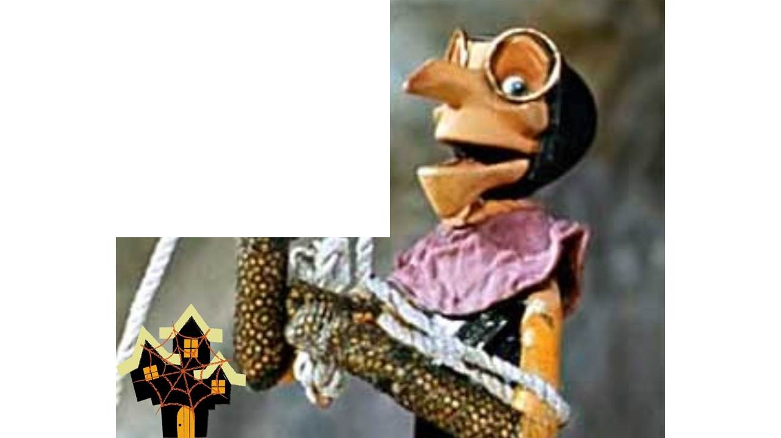
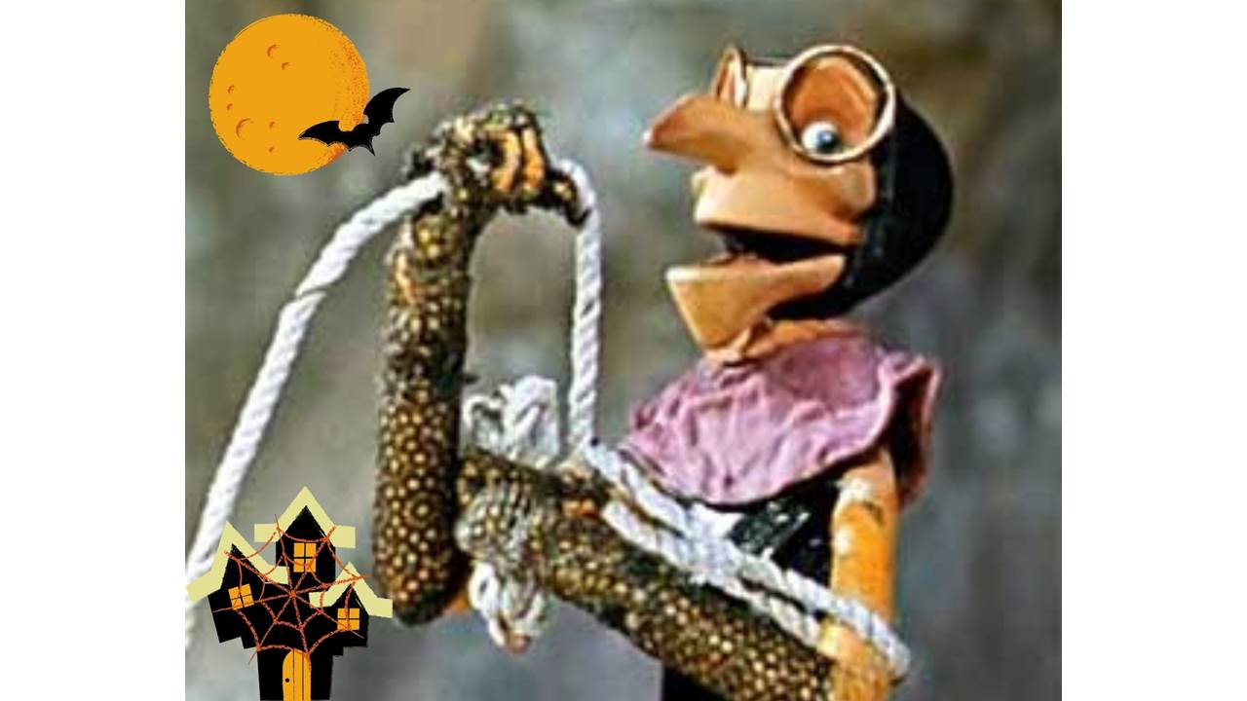

Slide 21

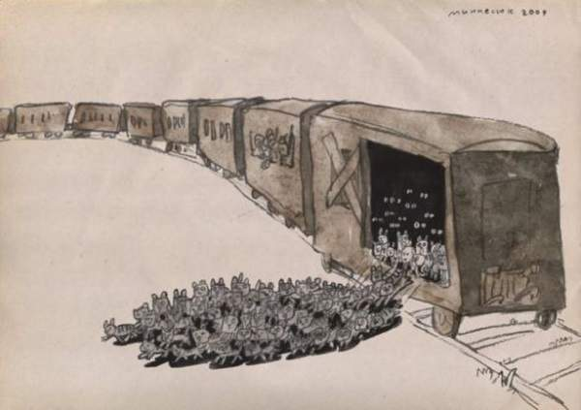
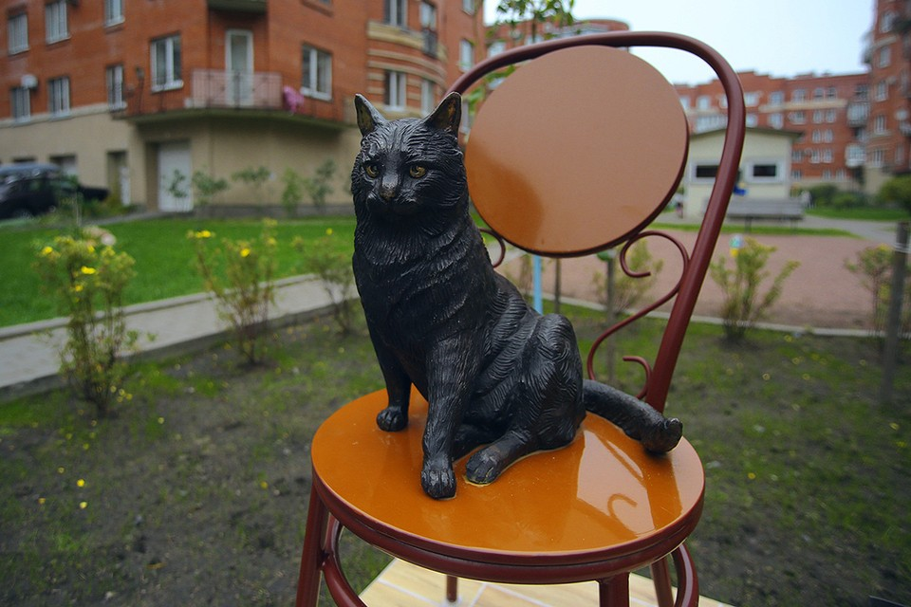

Фотозагадка
Какая взаимосвязь между поездом с кошками и
фотографией памятника кошке в Санкт-Петербурге?

Slide 22
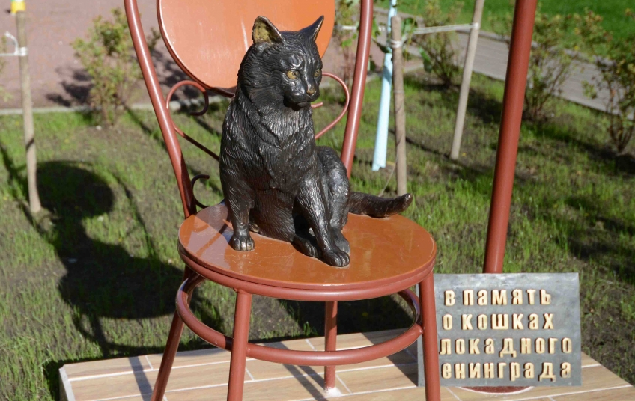

Slide 23
ПОСЧИТАЕМ!
Количество крысят в помёте одной крысы от 2 до 20 (в среднем от 8 до 12). Помётов в год может быть от 2-3 до 8, при благоприятных условиях. Живет крыса до 3-х лет (средняя продолжительность жизни 1,5 года). Посчитайте (самцов половина от помета!) потомство от группы в 100 крыс:
1) Сколько крыс было каждый год в блокадном Ленинграде (блокада от 8.09.1941 до 27.01.1944), если в помете 8 детенышей, пометов 2 в год.
2) Сколько крыс было каждый год в блокадном Ленинграде (блокада от 8.09.1941 до 27.01.1944), если в помете 10 детенышей, пометов 6 в год.
3) Сколько крыс было каждый год в блокадном Ленинграде (блокада от 8.09.1941 до 27.01.1944), если в помете 12 детенышей, пометов 8 в год.
* Одна пара кошек и их потомки за 7 лет могут произвести до 420000 котят.

Slide 24
1) Сколько крыс было каждый год в блокадном Ленинграде (блокада от 8.09.1941 до 27.01.1944), если в помете 8 детенышей, пометов 2 в год.
2) Сколько крыс было каждый год в блокадном Ленинграде (блокада от 8.09.1941 до 27.01.1944), если в помете 10 детенышей, пометов 6 в год.
3) Сколько крыс было каждый год в блокадном Ленинграде (блокада от 8.09.1941 до 27.01.1944), если в помете 12 детенышей, пометов 8 в год.

Slide 25
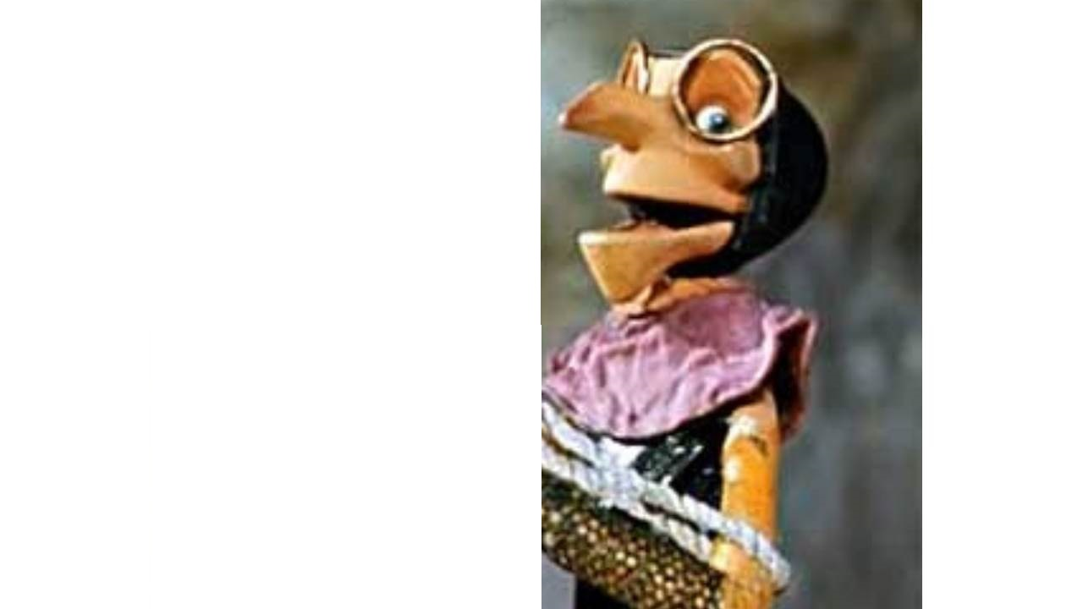

Slide 26

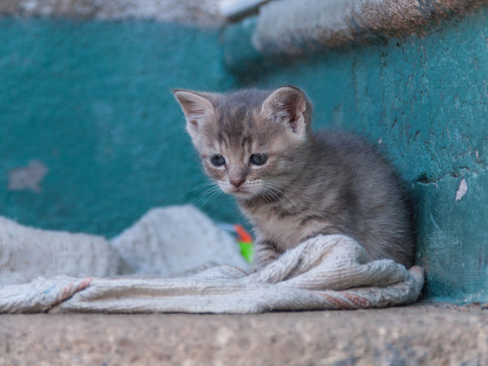
Накорми котёнка

Slide 27
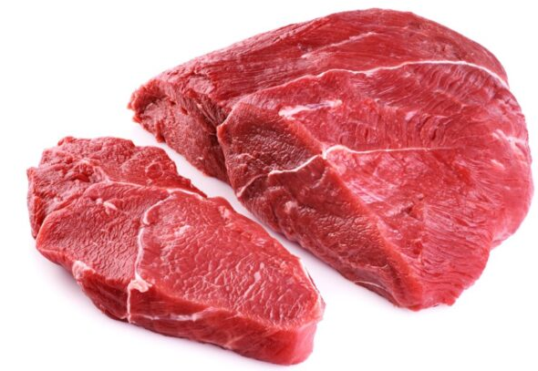
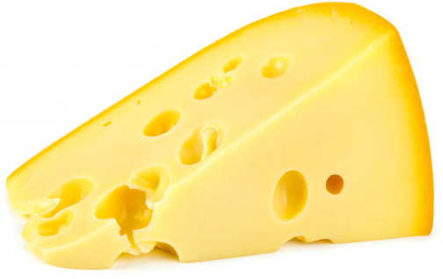
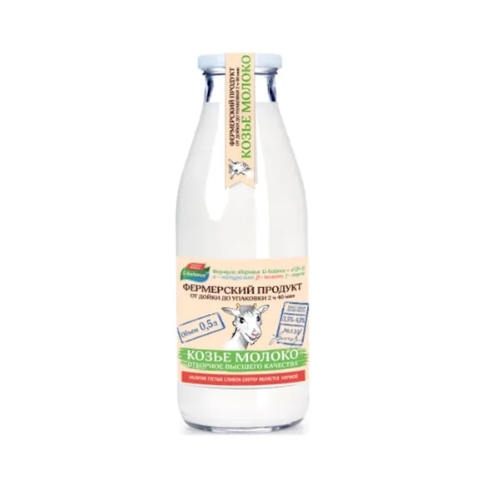
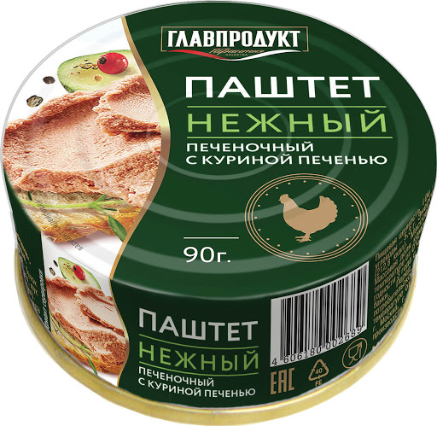
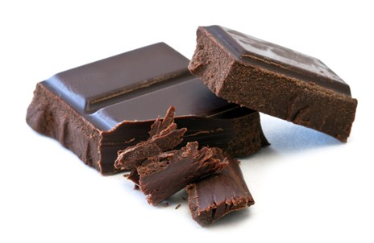
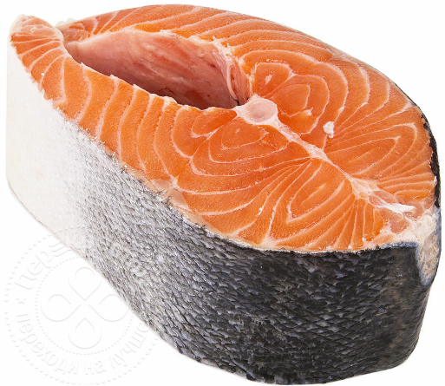

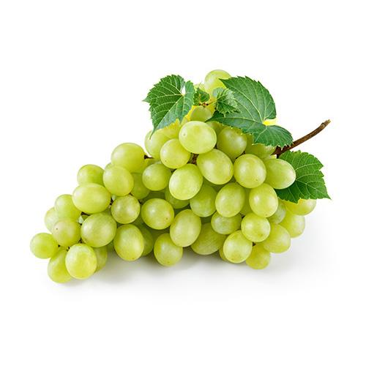
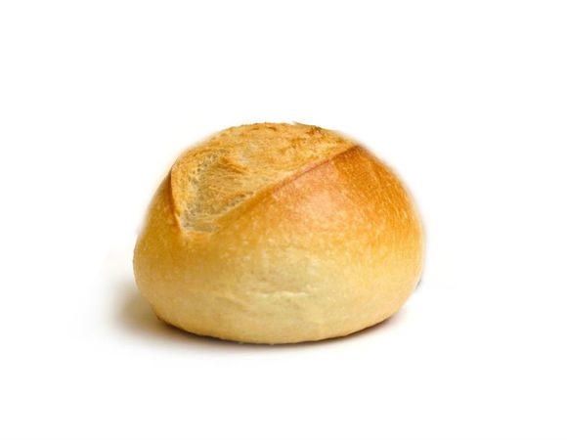

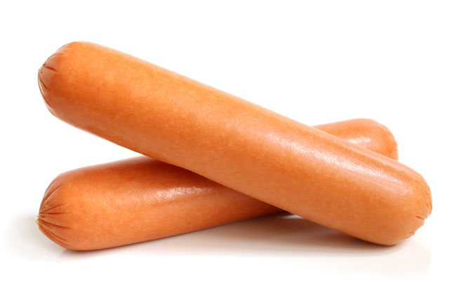
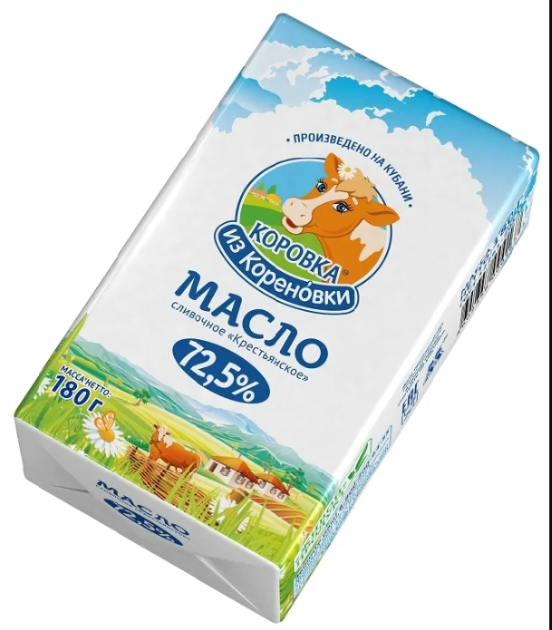
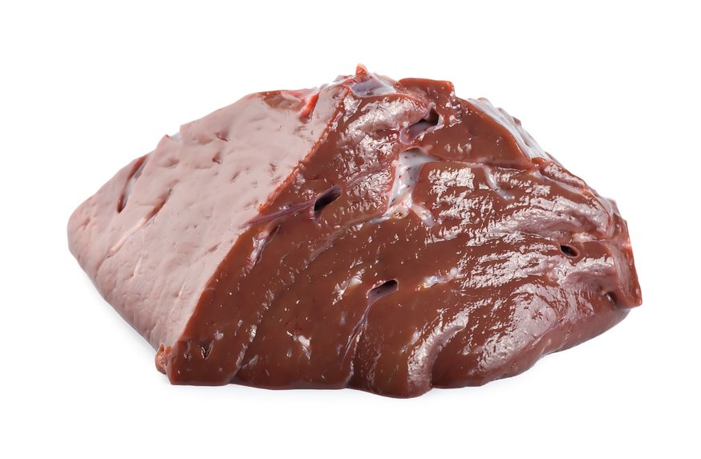
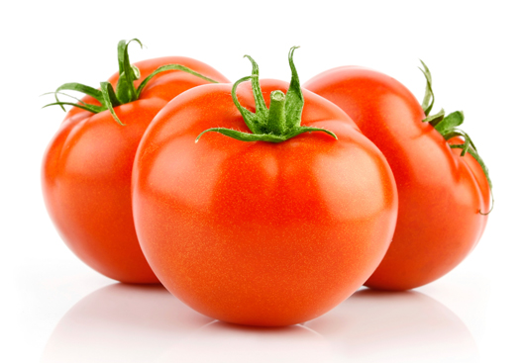
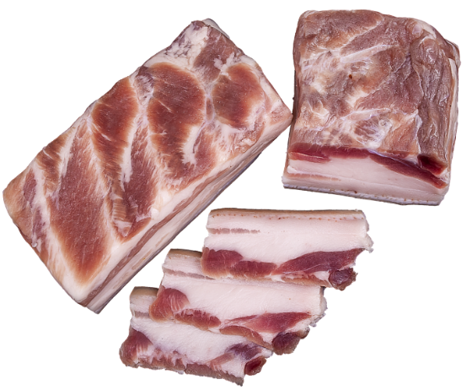

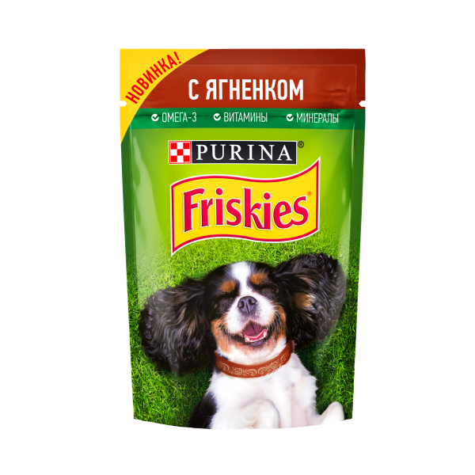
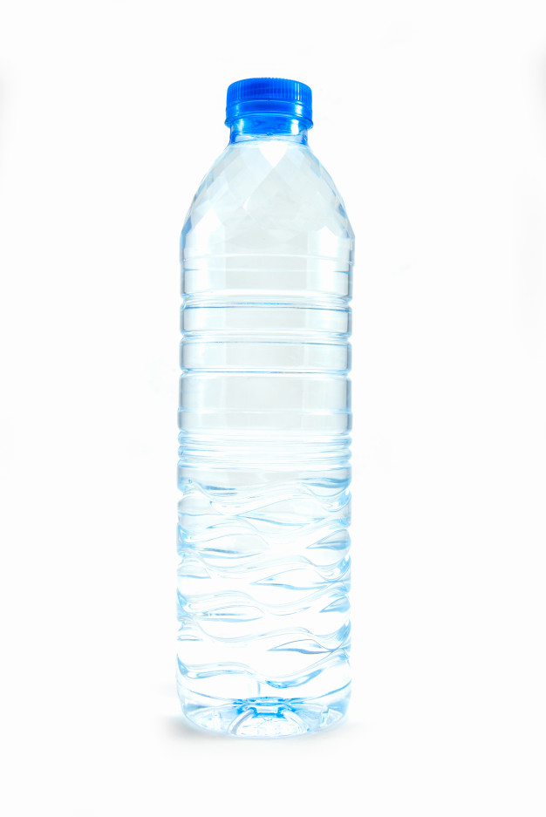
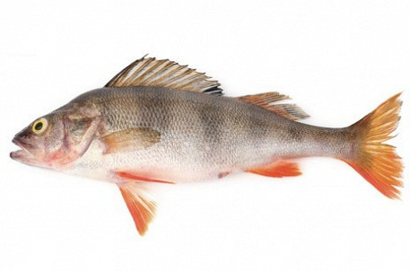
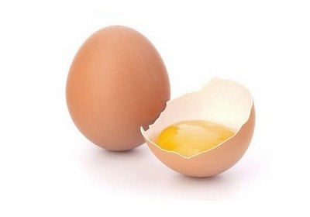
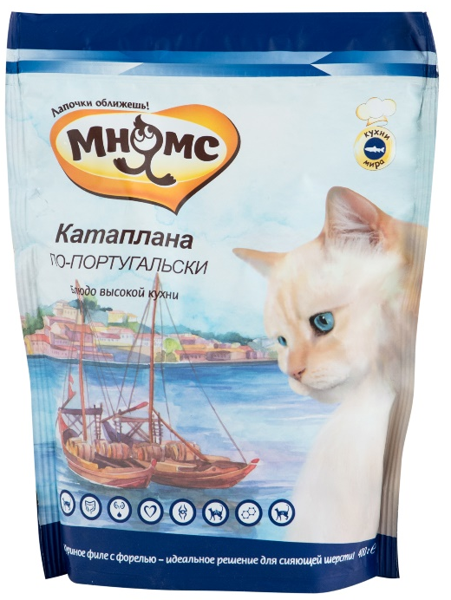
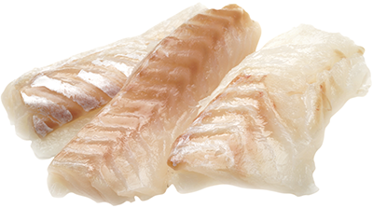
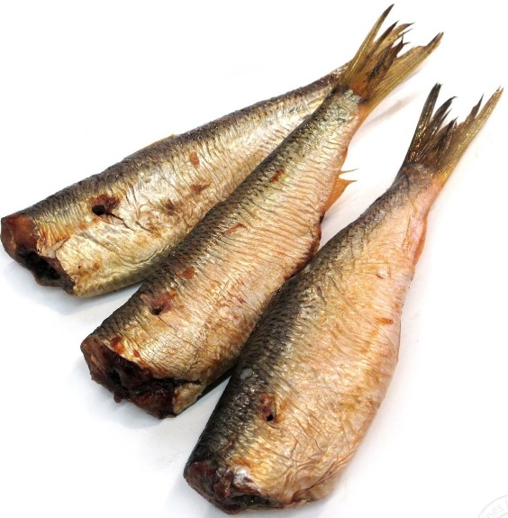
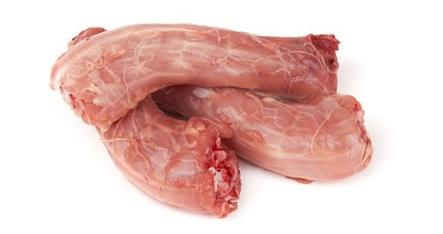
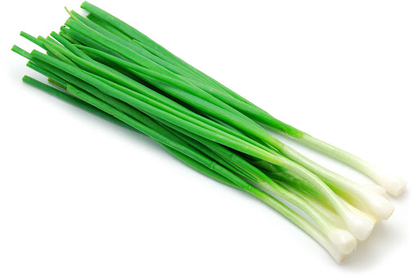
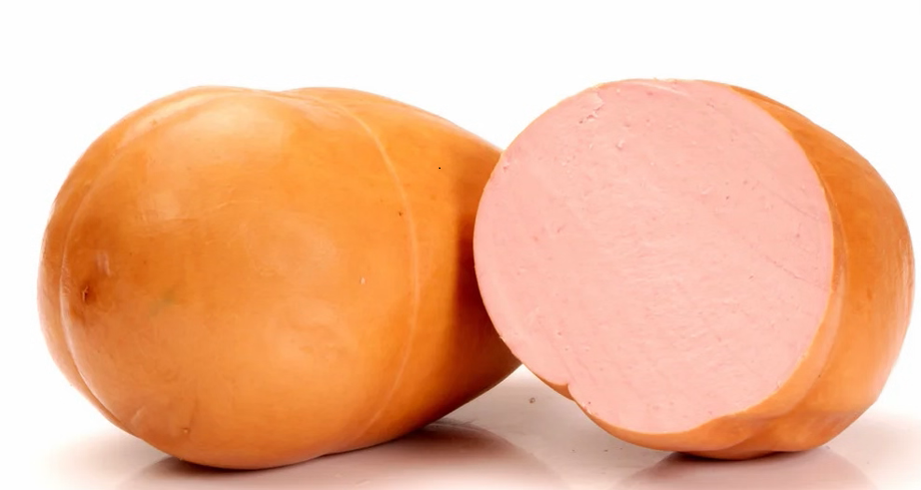

Slide 28
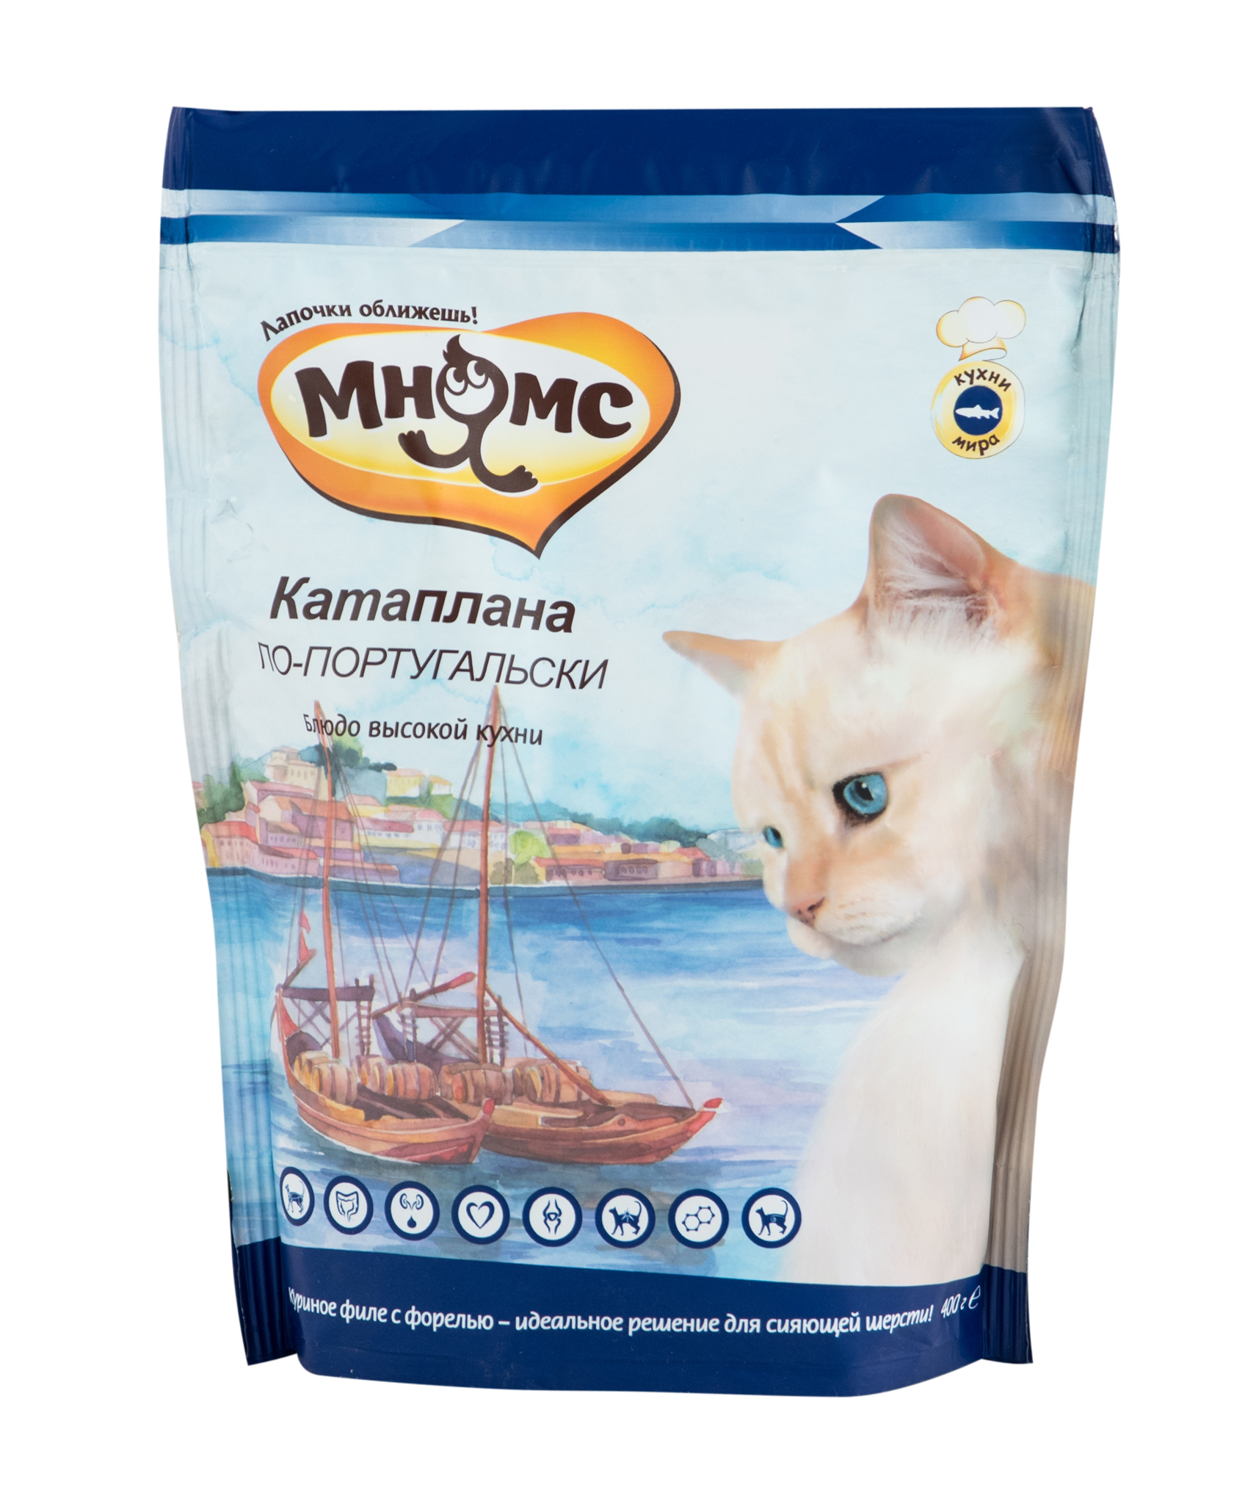
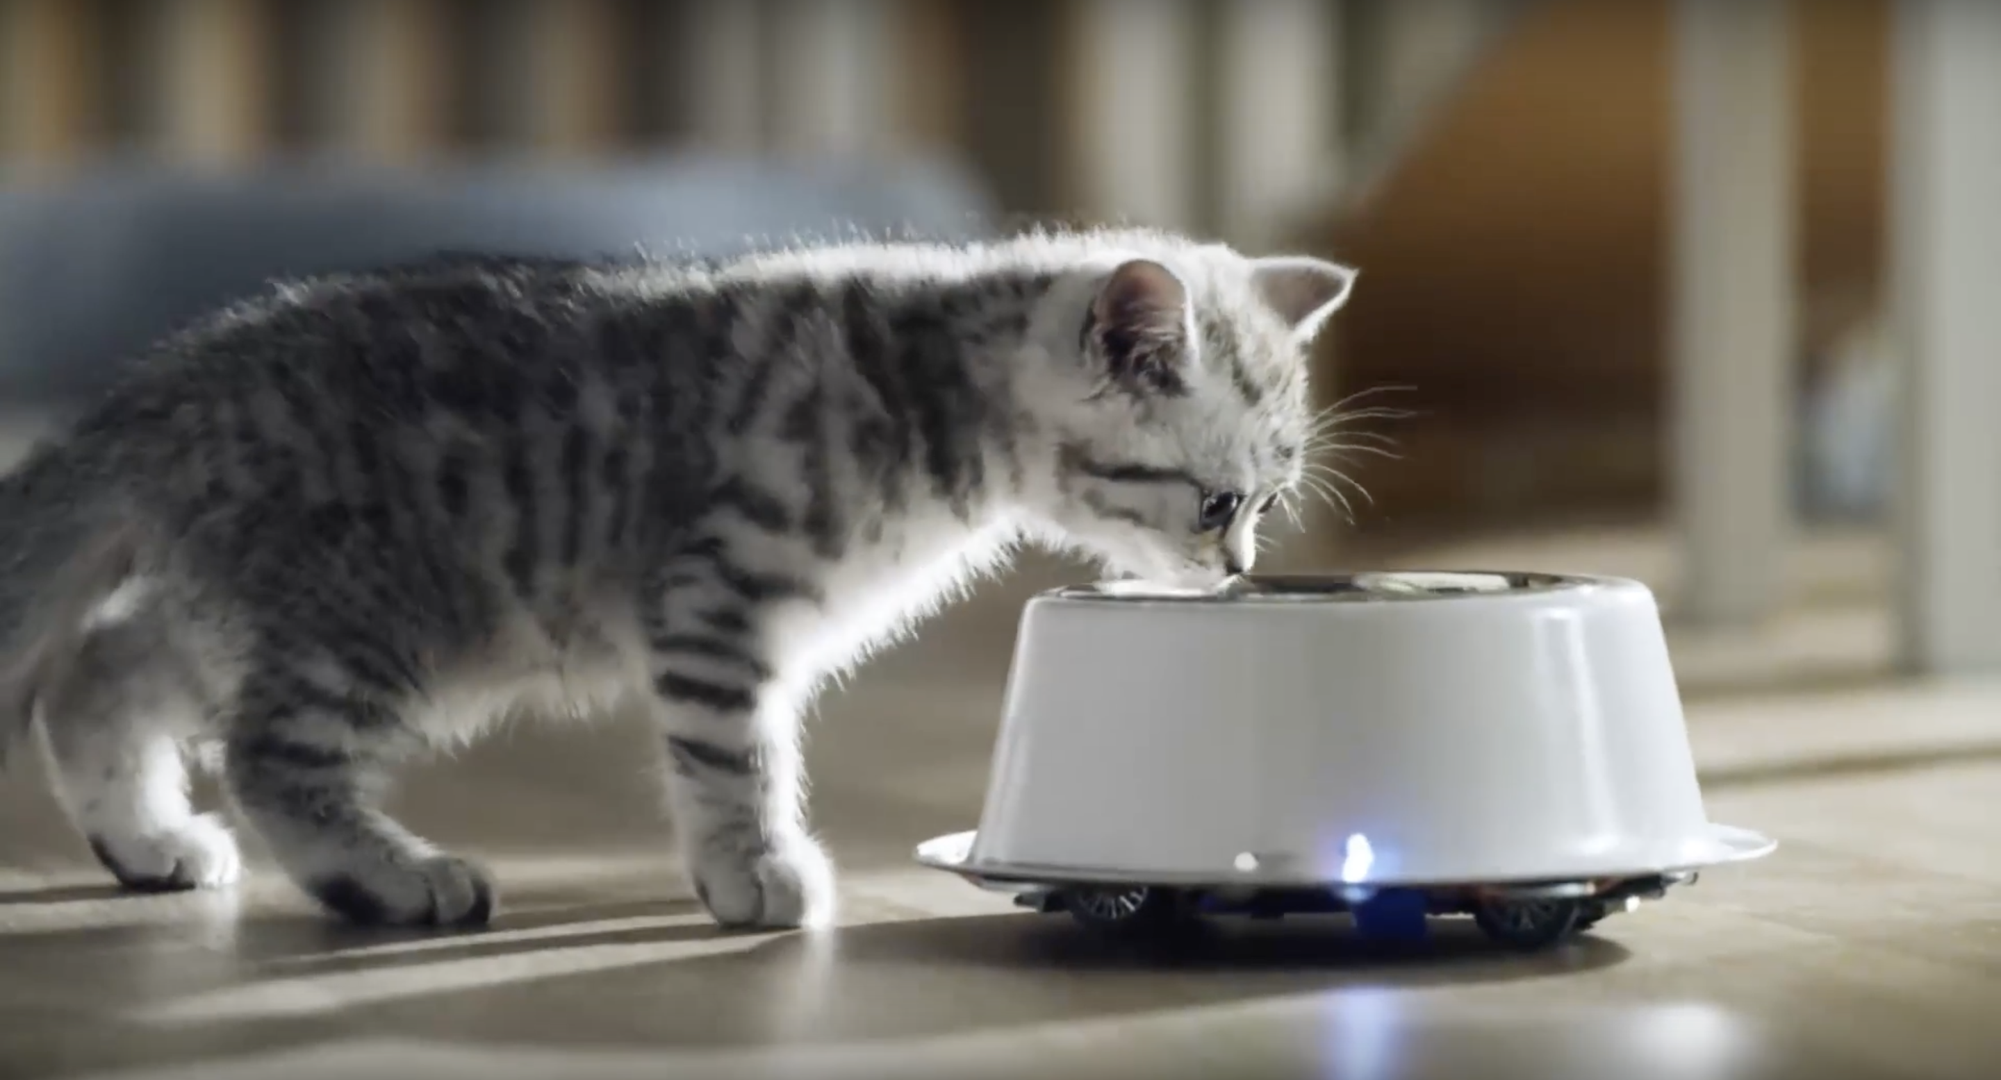
Накорми котёнка

Slide 29
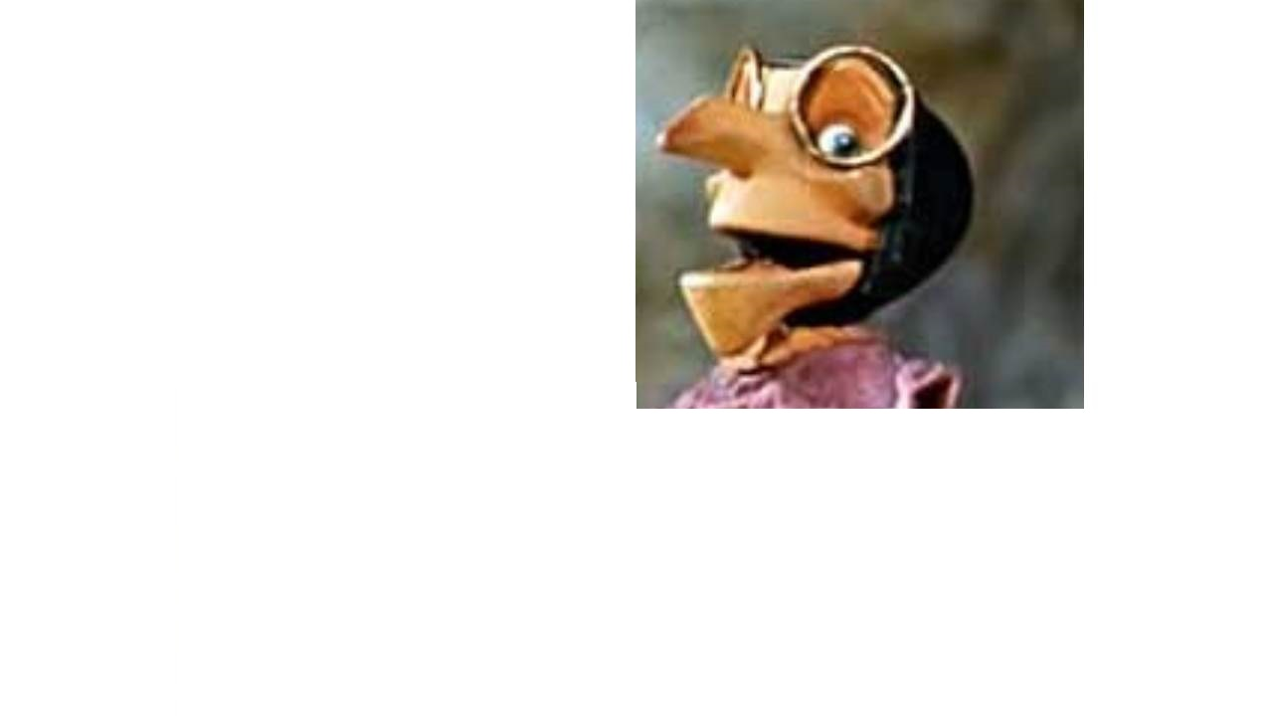

Slide 30
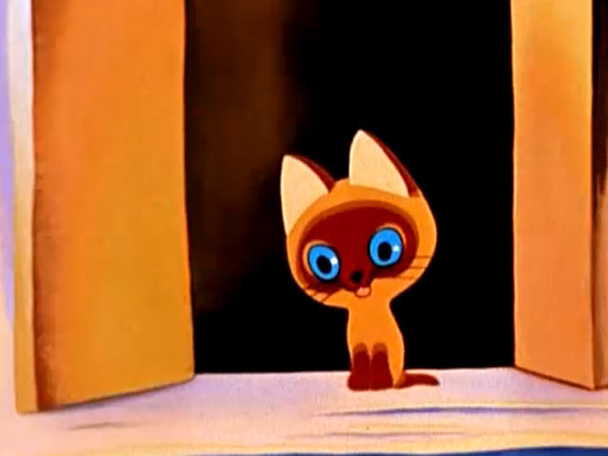
Давайте делать добро!

Slide 31
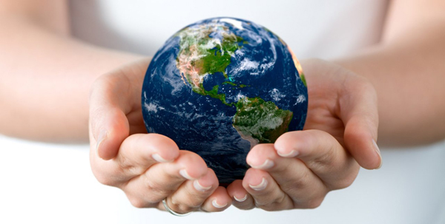

Slide 32



Наши достижения
На каждом этапе:
20-16 баллов – гуру биологии
15-11 баллов – знаток биологии
10 и менее баллов – натуралист

Slide 33

ПОЗДРАВЛЯЕМ!!!

Slide 34
СОЗДАЙТЕ МУР-КВЕЙН ПО ТЕМЕ УРОКА
ПРАВИЛА СОЧИНЕНИЯ МУР-КВЕЙНА
Первая строчка — это его тема, одним словом и обязательно существительным.
Вторая строка — два слова, описывающих тему, прилагательные. Допускается использование причастий.
В третьей строчке три глагола или деепричастия, описываются действия, относящиеся к теме.
Четвертая строка целая фраза, иллюстрирующая ваше отношение к теме.
Это может быть как предложение, составленное вами самостоятельно, и крылатое выражение, пословица, поговорка, цитата, афоризм, обязательно связанные с темой.
Пятая строчка — всего одно слово, которое представляет собой некий итог, резюме.

Slide 35
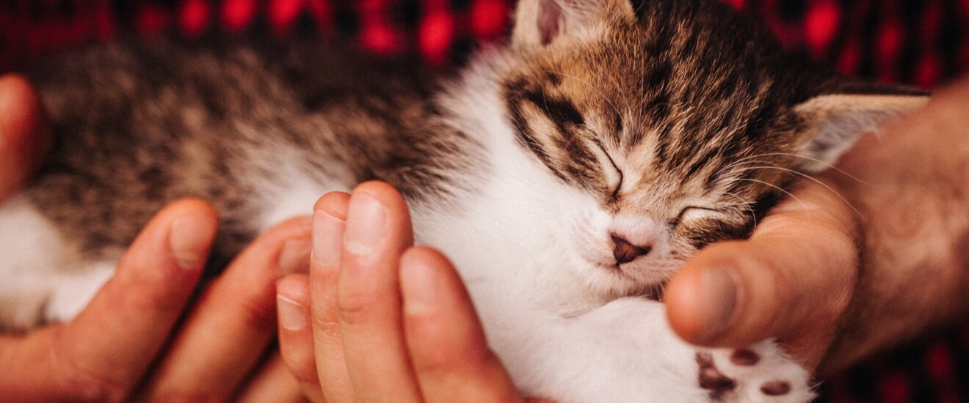
СПАСИБО ЗА ВНИМАНИЕ!

